Slide 1


Class
week 1

Slide 2
class

Slide 3
Learning Objectives
What is class
Core
Object Creation
Attributes and Method
Why self ? or Why __init__ ?
Inheritance
Packages and Modules

Slide 4
What is class
In Object-Oriented Programming (OOP)
A class is a blueprint or a template for creating objects in programming languages that support object-oriented programming.
Objects are instances of classes and encapsulate data and behavior.
In python, all is object. (a=3, sum(), print())
You can create a simple class and instantiate objects from that class. Here's a basic example:

Slide 5
Attributes and Method
# a는 Object
a = 3 # id(a), b=3; id(b), id(3) ‘3’ 정수가 메모리에 저장된 물리적 주소, 3.0?
print(a)
# 객체 a의 모든 속성(attributes)와 내장함수(method)를 볼 수 있다.
dir(a)
# 객체 a의 모든 속성과 메서드의 사용법
help(a)
# method의 사용법
a.__add__(4)
a + 4
dir(print)
print(print.__doc__)

Slide 6
Learning Objectives
What is class
Core
Object Creation
Attributes and Method
Why self ? or Why __init__ ?
Inheritance
Packages and Modules

Slide 7
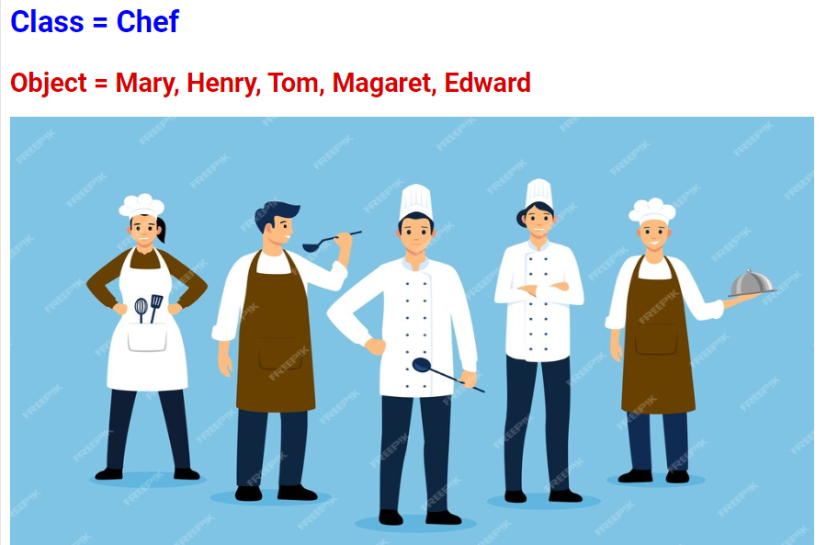
Object-Oriented Programming (OOP)
Define a class named the Cheff
Instantiate an object of the Chef class.
Mary is an object that has
attribute(속성) such as
female, age, height
method(메서드) such as
make a spaghetti
speaks two languages
drive a F1 car….

Slide 8

Learning Objectives
What is class
Core
Object Creation
Attributes and Method
Why self ? or Why __init__ ?
Inheritance
Packages and Modules

Slide 9
Define the class
class Cheff:
pass
Cheff
# __main__.Cheff
__name__
# ‘__main__’
__name__ == "__main__”
# True
Cheff()
# <__main__.Cheff at 0x7e29c8b00ca0>
# 사용자정의함수와 비교해 보고 차이점
def hello():
print('Hi Hello’)
hello
hello()

Slide 10
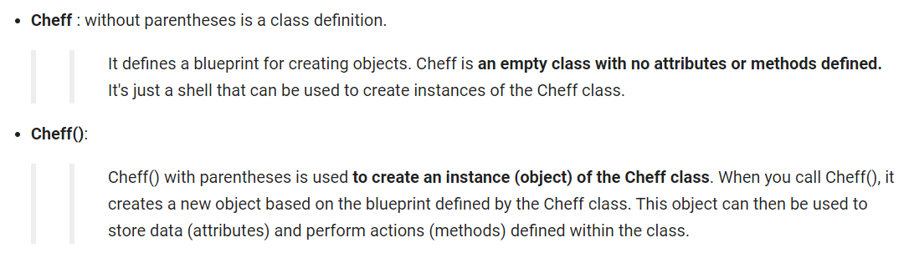
Single class & many instances
class Cheff:
pass
Cheff
Cheff()

Slide 11
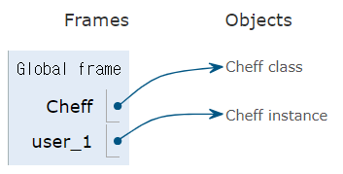
Attributes and Method
class Cheff:
pass
user_01 = Cheff()
# 1. 두 개의 객체가 생성
# 2. Chef라는 클라스이름은 클래스 객체를 바인딩(Binding)
# 3. user_1 변수는 Cheff 클래스 타입의 객체를 바인딩
# 4. 클래스와 객체가 각자 고유의 메모리 공간을 갖는다.
id(Cheff)
id(user_1)
# class Cheff는 Frame(Template)로 instance(user_1)를 cloning

Slide 12
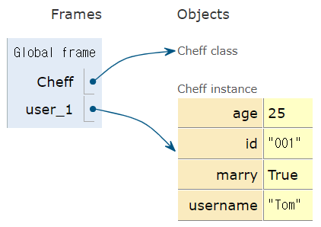
Attributes and Method
class Cheff:
pass
# user_1 인스턴스에 새로운 인스턴스 속성을 추가
# user의 attributes 'id'를 생성하고 attributes의 값(vlaue)을 '001'이라고 함
user_1.id = '001'
user_1.username = ‘Tom'
user_1.marry = True
user_1.age = 25
print(user_1.id)
print(user_1.username)
print(user_1.age)
print(user_1.marry)

Slide 13
Learning Objectives
What is class
Core
Object Creation
Attributes and Method
Why self ? or Why __init__ ?
Inheritance
Packages and Modules

Slide 14
Attributes and Method
수천명을 만들려면 클래스에 속성을 추가하면 해당 클래스의 모든 인스턴스가 이 새로운 속성을 공유하게 한다
즉, id와 name 속성(attributes)를 모든 인스턴스에 적용하면 된다(__init__(self, *attributes)) → initialize attributes
class User:
def __init__(self, user_id, user_name):
self.id = user_id
self.name = user_name
user_1 = User('001', 'Tom')
user_2 = User('002', 'Jerry’)
class User:
def __init__(self, user_id, user_name, user_age):
self.id = user_id
self.name = user_name
self.age = user_age
user_1 = User('001', 'Tom', 35)
user_2 = User('002', 'Jerry', 33)
user_3 = User(‘003', ‘Json’, 28)

Slide 15
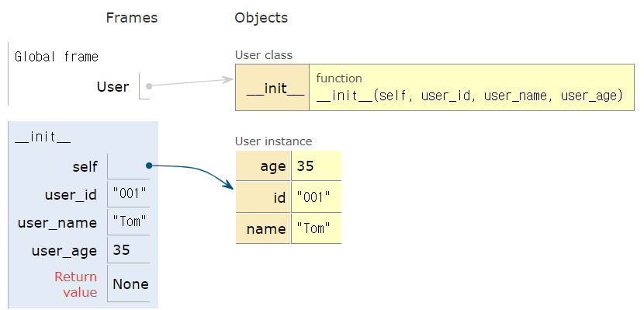
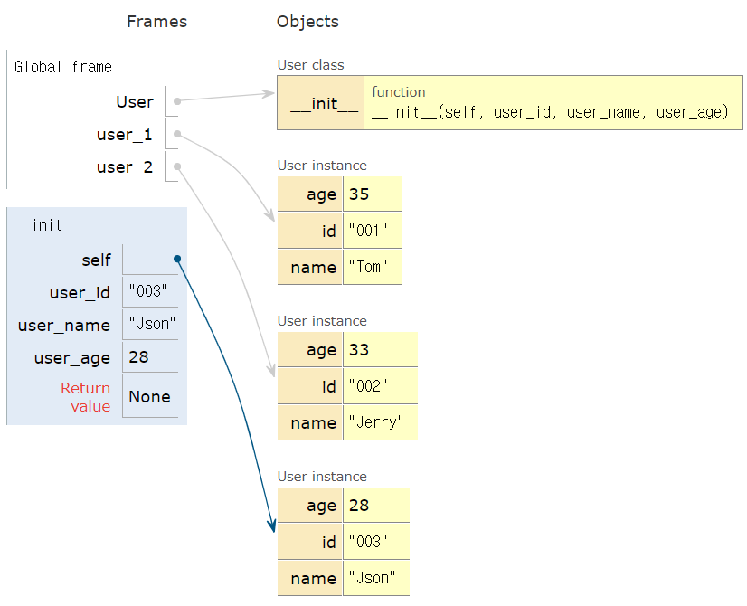
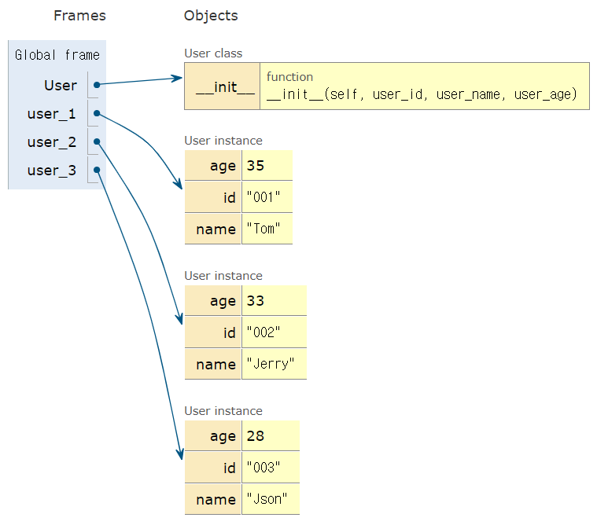
Attributes and Method

Slide 16
Attributes and Method
class Cheff:
pass
user_01 = Cheff()
# 1. 두 개의 객체가 생성
# 2. Chef라는 클라스이름은 클래스 객체를 바인딩(Binding)
# 3. user_1 변수는 Cheff 클래스 타입의 객체를 바인딩
# 4. 클래스와 객체가 각자 고유의 메모리 공간을 갖는다.
id(Cheff)
id(user_01)
# class Cheff는 Frame(Template)로 instance(user_1)를 cloning
# 사용자정의함수와 비교해 보고 차이점
def hello():
print('Hi Hello’)
hello
hello()

Slide 17
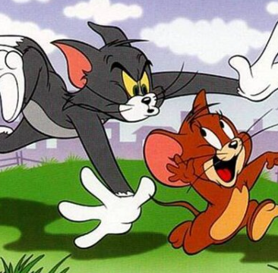
Practice_Tom & Jerry show
class User:
def __init__(self, user_id, user_name):
self.id = user_id # object.attributes를 user_id라는 속성(변수)로 정의
self.name = user_name
self.followers = 0 # object.attributes를 '0'이라는 상수로 정의(follow 함수에 의해 변동 예정)
self.following = 0
def follow(self, user): # follow함수를 호출할 때 불려지는 object가 self라는 의미, user는 인자
user.followers += 1
self.following += 1
user_1 = User('001', 'Tom’) # pursuer(Tom)
user_2 = User('002', 'Jerry’) # fugitive(Jerry)

Slide 18
Practice_Tom & Jerry show
# View the attributes of instances
print(user_1.name)
print(user_2.name)
# View the methos of instances
print(user_1.followers); print(user_1.following)
# View the methos of instances after TV show ends.
user_1.follow(user_2) # Tom이 Jerry를 follow하라
print(f'Tom을 따라오는 것은 {user_1.followers} 건') # Jerry가 Tom을 follow한 횟수
print(f＇Tome이 쫒아가는 것은 {user_1.following} 건＇) # Tom이 Jerry를 follow한 횟수
for _ in range(10):
user_1.follow(user_2)
user_2.followers
user_2.following

Slide 19
Learning Objectives
What is class
Core
Object Creation
Attributes and Method
Why self ? or Why __init__ ?
Inheritance
Packages and Modules

Slide 20
Why __init__() ?
생일 축하인사말을 하는 아주 간단한 class를 만들어 보자
class Person:
def say_hello():
print('Hi!, Happy Birthday to you !’)
p = Person()
p.say_hello()
# ---------------------------------------------------------------------------
# TypeError Traceback (most recent call last)
# <ipython-input-4-b59e5dc06d54> in <cell line: 1>()
# ----> 1 p.say_hello()
# TypeError: Person.say_hello() takes 0 positional arguments but 1 was given

Slide 21
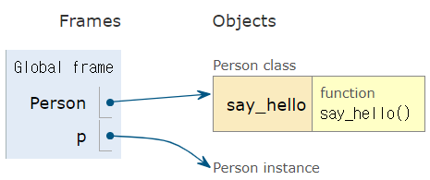
Why __init__() ?
Error : Person.say_hello()에 인자(파라미터)가 없다고 하는데 겉보기에는 없어 보이지만
p라는 객체가 Class에서 인스턴스(instance)를 만드는 순간
이 것을 인식하기 위해 1개의 인자를 달라고 하는 것
Class 안에 instance가 생성되면서 인자가 생성
아무거나 인자(attributes)를 넣으면 되는데 ‘self’를 넣어보자

Slide 22
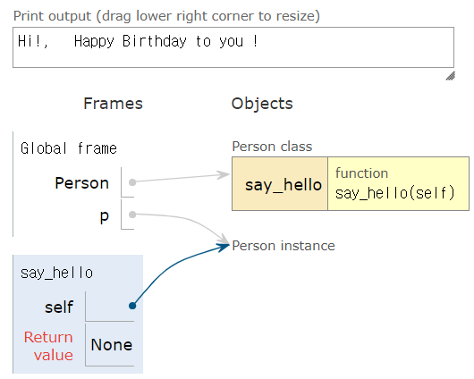
Why __init__() ?
생일 축하인사말을 하는 아주 간단한 class를 만들어 보자
class Person:
def say_hello(self):
print('Hi!, Happy Birthday to you !')
p = Person()
p.say_hello()

Slide 23
Why __init__() ?
생일 축하인사말에 나의 이름을 입력한 아주 간단한 class를 만들어 보자
class Person:
name = '조상구’ # attributes
def say_hello(self): # 아래 오브젝트도 하나의 변수로 만들어줘야 함
print('Hi!, Happy Birthday to you !', 'I am ', name, '.’)
p = Person()
p.say_hello()
# Hi!, Happy Birthday to you ! I am <__main__.Person object at 0x7ab03ec0c550>
# The issue in your code is that you're trying to access the variable name directly within the say_hello method,
# but it's not defined in that scope. Instead, you should use self.name to access the class attribute name.

Slide 24
Why __init__() ?
생일 축하인사말에 나의 이름을 입력한 아주 간단한 class를 만들어 보자
class Person:
name = '조상구’ # attributes
def say_hello(self): # 아래 오브젝트도 하나의 변수로 만들어줘야 함
print('Hi!, Happy Birthday to you !', 'I am ＇, self.name, '.’)
p = Person()
p.say_hello()
# Hi!, Happy Birthday to you ! I am 조상구 .
# If you want to customize the name for each instance, you can modify the __init__ method to take an argument for the name:

Slide 25
Why __init__() ?
__init__() 초기화 함수를 사용하라. 생일 축하인사말에 나의 이름을 입력한 아주 간단한 class를 만들어 보자
class Person:
def __init__(self, name):
self.name = name
def say_hello(self): # 아래 오브젝트도 하나의 변수로 만들어줘야 함
print('안녕! 입학을 축하해! 나는', self.name)
p0 = Person('Tom')
p1 = Person('Jerry')
p2 = Person('Jason’)
p1.name
p1.say_hello()

Slide 26
Why __init__() ?
__init__() 초기화 함수를 사용하라. 생일 축하인사를 서로에게 해보기
class Person:
def __init__(self, name):
self.name = name
def say_hello(self, to_name): # 아래 오브젝트도 하나의 변수로 만들어줘야 함
print('안녕! 입학을 축하해!', to_name, '나는', self.name, '라고 해')
p0 = Person('Tom')
p1 = Person('Jerry')
p2 = Person('Jason’)
p1.name
p0.say_hello('Jerry')
p1.say_hello('Json')

Slide 27
Why __init__() ?
__init__() 초기화 함수를 사용하라. 생일 축하인사를 서로에게 해보기
class Person:
def __init__(self, name, age): # 기본 속성정보
self.name = name
self.age = age
def say_hello(self, to_name): # 타인에게 인사하는 행위
print('안녕! 입학을 축하해!', to_name, ', ', '나는', self.name, '라고 해')
def introduce(self): # 자신을 소개하는 행위
print('내 이름은 ' + self.name + ', ', '나는' + str(self.age) + '살이야')
p0 = Person('Tom’); p1 = Person('Jerry’); p2 = Person('Jason’)
p1.name; p1.age
p0.say_hello('Jerry’); p1.say_hello('Json’) # 서로에게 인사
p0.introduce() # 자기 소개. 인자가 필요없음

Slide 28
Learning Objectives
What is class
Core
Object Creation
Attributes and Method
Why self ? or Why __init__ ?
Inheritance
Packages and Modules

Slide 29
Inheritance(상속)
경찰(police)과 프로그래머(Programmer)를 하나의 class로 만들어보자
class Person:
def __init__(self, name, age): # 기본 속성정보 (attributes)
self.name = name; self.age = age
def say_hello(self, to_name): # 타인에게 인사하는 행위 (method)
print('안녕! 입학을 축하해!', to_name, ', ', '나는', self.name, '라고 해')
def introduce(self): # 자신을 소개하는 행위 (method)
print('내 이름은 ' + self.name + ', ', '나는' + str(self.age) + '살이야')
def arrest(self, to_arrest): # 누군가를 체포하는 행위 (method)
print('넌 체포되었다, ' + to_arrest)
def code(self, to_program): # 프로그램을 만ㄷ는 행위 (method)
print('만들어볼까, 요 것을 ' + to_program)

Slide 30
Inheritance(상속)
경찰(police)과 프로그래머(Programmer)를 하나의 class로 만들어보자
# 기본적이고 공통적인 속성과 메서드를 Person class로 만든다
class Person:
def __init__(self, name, age): # 기본 속성정보 (attributes)
self.name = name; self.age = age
def say_hello(self, to_name): # 타인에게 인사하는 행위 (method)
print('안녕! 입학을 축하해!', to_name, ', ', '나는', self.name, '라고 해')
def introduce(self): # 자신을 소개하는 행위 (method)
print('내 이름은 ' + self.name + ', ', '나는' + str(self.age) + '살이야'

Slide 31
Inheritance(상속)
기본적이고 공통적인 속성과 메서드를 Person class로 만들고 경찰(police)과 프로그래머(Programmer) 각각 class class는 Person의 속성과 메서드를 상속하면 된다.
class Police(Person):
def arrest(self, to_arrest):
print('넌 체포되었다, ' + to_arrest)
class Programmer(Person):
def code(self, to_program):
print('만들어볼까, 요 것을 ' + to_program)
p0 = Person('Tom', 15) # class Person
p1 = Police('Jerry', 34) # class Person + class Police(Inheritance)
p2 = Programmer('Jason', 28) # class Person + class Programmer(Inheritance)

Slide 32
Inheritance(상속)
기본적이고 공통적인 속성과 메서드를 Person class로 만들고 경찰(police)과 프로그래머(Programmer) 각각 class class는 Person의 속성과 메서드를 상속하면 된다.
p0.introduce()
p1.introduce()
p2.introduce()
p0.arrest('Lupin')
p1.arrest('Lupin')
p2.arrest('Lupin’)
p0.code('Python')
p1.code('Python')
p2.code('Python')

Slide 33
Learning Objectives
What is class
Core
Object Creation
Attributes and Method
Why self ? or Why __init__ ?
Inheritance
Packages and Modules

Slide 34
Module
모듈은 함수, 변수, 클래스를 모아 놓은 파일(A file(.py) containing a set of functions you want to include in your application.)
%%writefile zosang.py
text = "you can use this module.“ # variable
number = 2023
def add(a, b): # user defined function
return a + b
def mul(a, b):
return a * b
class Person: # class
def __init__(self, name, age): # 기본 속성정보
self.name = name
self.age = age
def say_hello(self, to_name): # 타인에게 인사하는 행위
print('안녕! 입학을 축하해!', to_name, ', ', '나는', self.name, '라고 해')
def introduce(self): # 자신을 소개하는 행위
print('내 이름은 ' + self.name + ', ', '나는' + str(self.age) + '살이야')
def arrest(self, to_arrest):
print('넌 체포되었다, ' + to_arrest)
def code(self, to_program):
print('만들어볼까, 요 것을 ' + to_program)

Slide 35
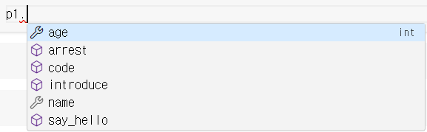
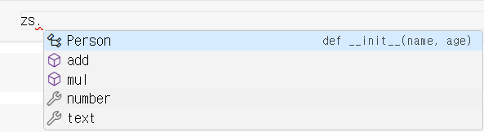
Module
import zosang as zs
p1 = zs.Person('zoro', 33)
p1.name
zs.mul(10, 20)
zs.text

Slide 36
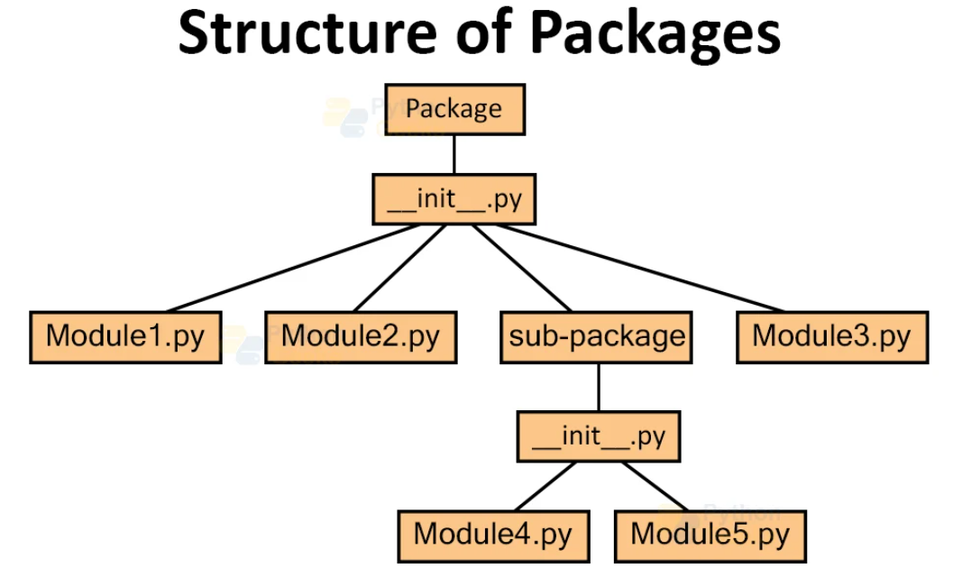
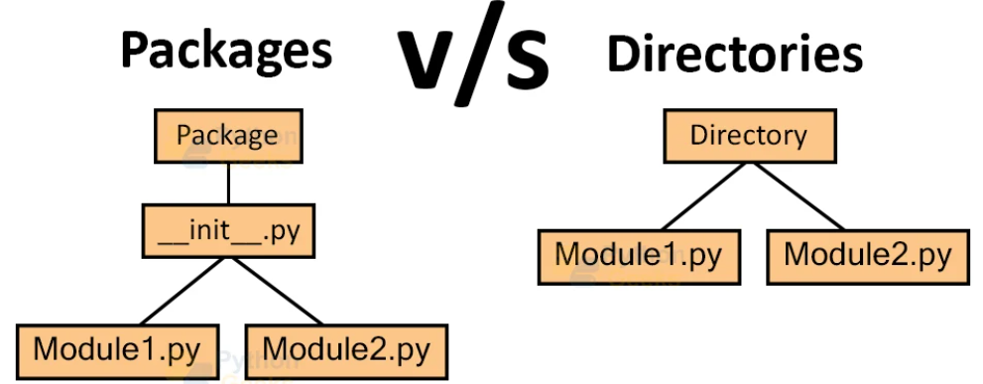
Package
A Python package usually consists of several modules.
Although a package is also a directory, the main distinction between these two is that the package contains __init__.py file and the directory doesn’t.

Slide 37
코딩하는 방법
분해(decomposition) : 기능, 역할 및 규모 등의 분해
패턴인식(pattern recognition) : 반복, 규칙 등의 발견
일반화(generalization) : 구체적인 사례를 핵심요소를 중심으로 일반화, 추상화, 모델링
알고리즘(algorithm) : 순서대로 나열하여 전체적인 구조를 파악(글짓기, flow chart, psudo 코드)

Slide 38
코딩하는 방법
분해(decomposition) : 기능, 역할 및 규모 등의 분해
패턴인식(pattern recognition) : 반복, 규칙 등의 발견
일반화(generalization) : 구체적인 사례를 핵심요소를 중심으로 일반화, 추상화, 모델링
알고리즘(algorithm) : 순서대로 나열하여 전체적인 구조를 파악(글짓기, flow chart, psudo 코드)

Slide 39
모듈과 패키지
package_KBU
__init__.py
module_professor
teach.py
study.py
speak.py
__init__.py
module_Korean Student
learn.py
play.py
study.py
__init__.py
module_Foreign Student
learn.py
arbeit.py
study.py
__init__.py

Slide 40

실습하기
airflow_01

Slide 41

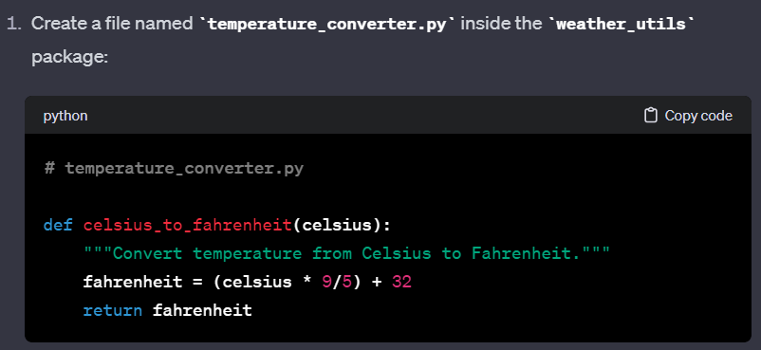
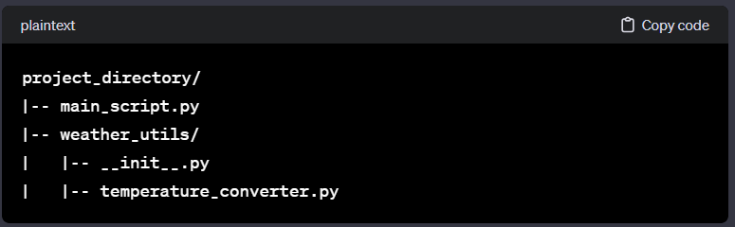
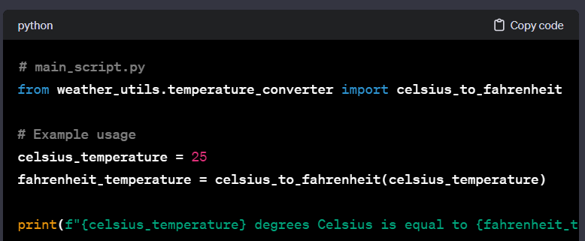
실습

Slide 42

Flipped learning with chatGPT
due date : 1 week
name.pdf

